Slide 1
第九章
查找
数据结构
深圳大学计算机系 蔡茂国

Slide 2
一、查找表(Search Table)
第９章 查找
第一节 查找的概念
查找表是由同一类型的数据元素(或记录)构成的集合
对查找表的操作:
1.查询某个“特定的”数据元素是否在查找表中；
2.检索某个“特定的”数据元素的各种属性；
3.在查找表中插入一个数据元素；
4.从查找表中删去某个数据元素

Slide 3
一、查找表(分类)
第９章 查找
第一节 查找的概念
静态查找表
仅作查询和检索操作的查找表。
动态查找表
在查找过程中同时插入查找表中不存在的数据元素，或者从查找表中删除已存在的某个数据元素

Slide 4
二、关键字(Key)
第９章 查找
第一节 查找的概念
关键字是数据元素（或记录）中某个数据项的值，用以标识（识别）一个数据元素（或记录）
主关键字：可以识别唯一的一个记录的关键字
次关键字：能识别若干记录的关键字

Slide 5
三、查找(Searching)
第９章 查找
第一节 查找的概念
查找是根据给定的某个值，在查找表中确定一个其关键字等于给定值的数据元素（或记录）。
查找成功：在查找表中查找到指定的记录
查找不成功：在查找表中没有找到指定记录

Slide 6
四、衡量查找算法的标准
第９章 查找
第一节 查找的概念
时间复杂度
空间复杂度
平均查找长度ASL

Slide 7
五、平均查找长度(ASL)
第９章 查找
第一节 查找的概念
平均查找长度定义为确定记录在表中的位置所进行的和关键字比较的次数的平均值
n
ASL = ∑ P_{i}C_{i}
i=1
n为查找表的长度，即表中所含元素的个数
P_{i}为查找第i个元素的概率(∑P_{i}=1)
C_{i}是查找第i个元素时同给定值K比较的次数

Slide 8
一、顺序查找
第９章 查找
第二节 静态查找表
顺序查找算法是顺序表的查找方法
在顺序查找算法中，以顺序表或线性链表表示静态查找表

Slide 9
一、顺序查找(算法)
第９章 查找
第二节 静态查找表
顺序查找算法：
1.从表中最后一个记录开始
2.逐个进行记录的关键字和给定值的比较
3.若某个记录比较相等，则查找成功
4.若直到第1个记录都比较不等，则查找不成功

Slide 10
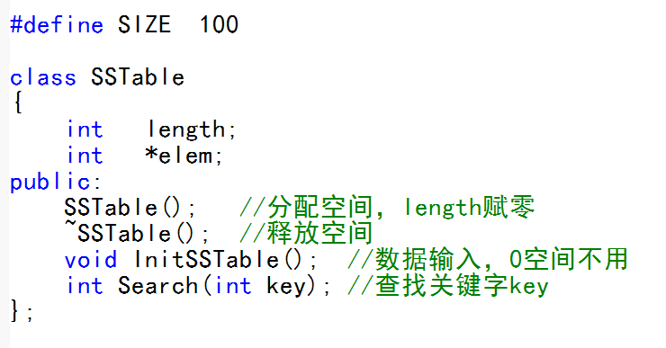
一、顺序查找(算法实现)
第９章 查找
第二节 静态查找表

Slide 11
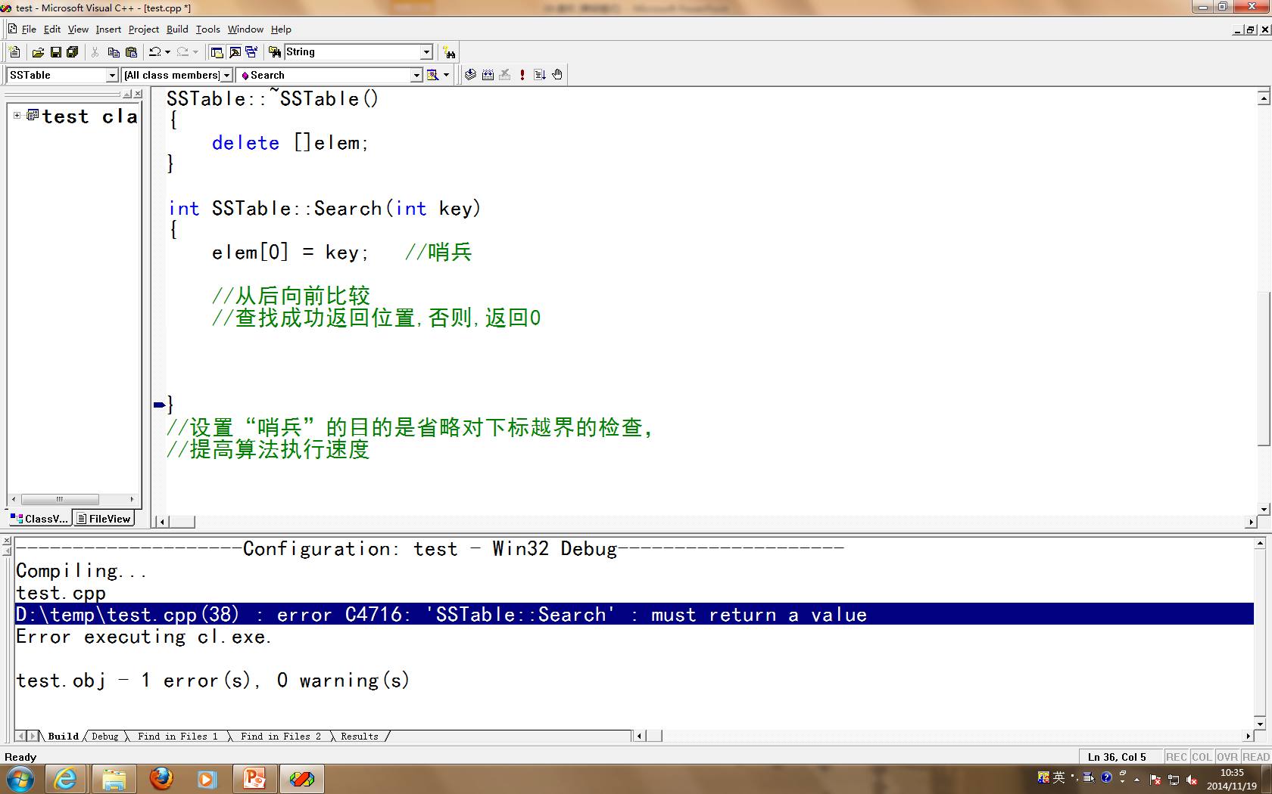
一、顺序查找(算法实现)
第９章 查找
第二节 静态查找表

Slide 12
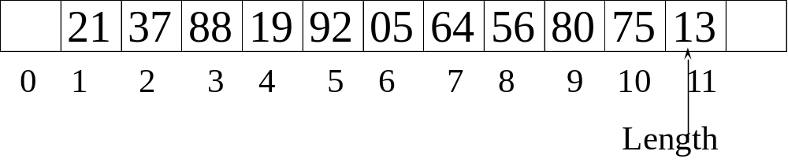
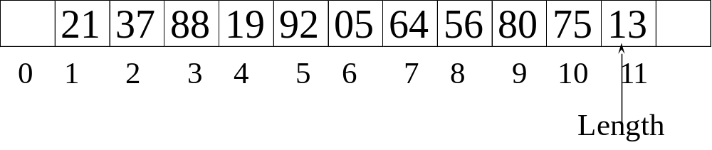
顺序查找举例：
i
i
elem
64
key=64
i
i
elem
60
key=60

Slide 13
一、顺序查找(举例)
第９章 查找
第二节 静态查找表
找64
0 1 2 3 4 5 6 7 8 9 10 11
64
5
13
19
21
37
56
64
75
80
88
92
i=7
i=8
i=9
i=10
i=11
监视哨
比较次数=5
比较次数：
查找第n个元素： 1
查找第n-1个元素：2
……….
查找第1个元素： n
查找第i个元素： n+1-i
查找失败： n+1

Slide 14
一、顺序查找(算法性能分析)
第９章 查找
第二节 静态查找表
对顺序表而言，C_{i}=n-i+1
在等概率查找的情况下，P_{i}=1/n
ASL=n*P₁ +(n-1)P₂ +…+ 2P_{n-1}+ P_{n} = (n+1)/2
此为查找成功时，那么查找不成功呢？

Slide 15
一、顺序查找(不等概率)
第９章 查找
第二节 静态查找表
如果被查找的记录概率不等时，取 P_{n}≥P_{n-1}≥···≥P₂≥P₁
若查找概率无法事先测定，则查找过程采取的改进办法是，在每次查找之后，将刚刚查找到的记录直接移至表尾的位置上

Slide 16
一、顺序查找(特点)
第９章 查找
第二节 静态查找表
优点：
1.简单
2.适应面广(对表的结构无任何要求)
缺点：
1.平均查找长度较大
2.特别是当n很大时，查找效率很低

Slide 17
二、折半查找
第９章 查找
第二节 静态查找表
折半查找算法是有序表的查找方法
在折半查找算法中，静态查找表按关键字大小的次序，有序地存放在顺序表中
折半查找的原理是：
1.先确定待查记录所在的范围(前部分或后部分)
2.逐步缩小(一半)范围直到找(不)到该记录为止

Slide 18
二、折半查找(算法)
第９章 查找
第二节 静态查找表
1.n个对象从小到大存放在有序顺序表ST中，k为给定值
2.设low、high指向待查元素所在区间的下界、上界，即low=1, high=n
3.设mid指向待区间的中点，即mid=(low+high)/2
4.让k与mid指向的记录比较
若k=ST[mid].key，查找成功
若k<ST[mid].key，则high=mid-1 [上半区间]
若k>ST[mid].key，则low=mid+1 [下半区间]
5.重复3,4操作，直至low>high时，查找失败。
1.n个对象从小到大存放在有序顺序表ST中，k为给定值
2.设low、high指向待查元素所在区间的下界、上界，即low=1, high=n
3.设mid指向待区间的中点，即mid=(low+high)/2
4.让k与mid指向的记录比较
若k=ST[mid].key，查找成功
若k<ST[mid].key，则high=mid-1 [上半区间]
若k>ST[mid].key，则low=mid+1 [下半区间]
5.重复3,4操作，直至low>high时，查找失败。

Slide 19
二、折半查找(举例－成功)
第９章 查找
第二节 静态查找表
找64
1 2 3 4 5 6 7 8 9 10 11
5
13
19
21
37
56
64
75
80
88
92
Low=1
mid=6
High=11
1 2 3 4 5 6 7 8 9 10 11
5
13
19
21
37
56
64
75
80
88
92
Low=7
mid=9
High=11
1 2 3 4 5 6 7 8 9 10 11
5
13
19
21
37
56
64
75
80
88
92
Low=7
High=8
mid=7

Slide 20
二、折半查找(举例－不成功)
第９章 查找
第二节 静态查找表
当下界low大于上界high时，说明有序表中没有关键字等于Key的元素，查找不成功
找59
1 2 3 4 5 6 7 8 9 10 11
5
13
19
21
37
56
64
75
80
88
92
mid=6
Low=7
mid=9
High=11
Low=1
High=6
Low=7
High=11
Low=7
High=8
mid=7

Slide 21
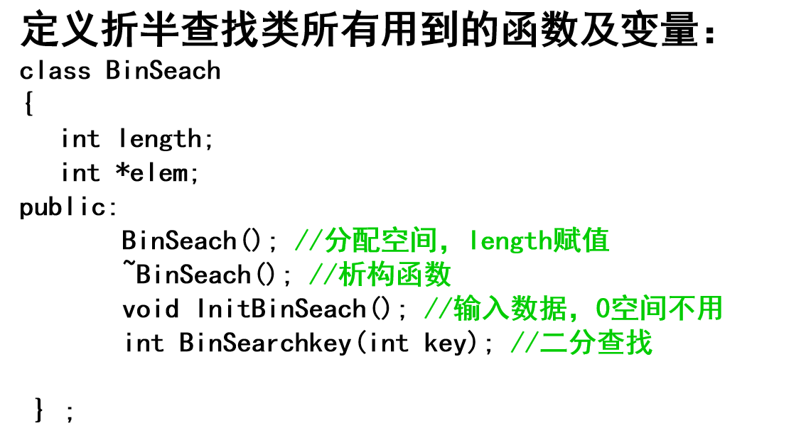
二、折半查找(算法实现)
第９章 查找
第二节 静态查找表

Slide 22
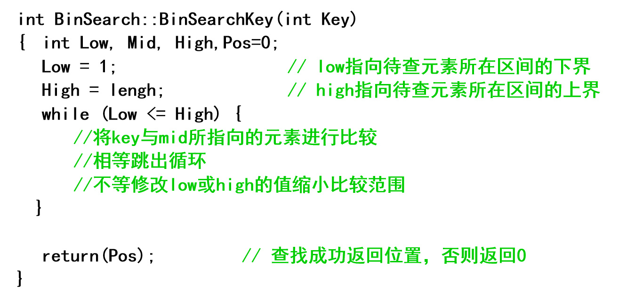
二、折半查找(算法实现)
第９章 查找
第二节 静态查找表

Slide 23
习题：试将折半查找的算法改写成递归算法。
int search_bin(int *r , int k , int low , int high)
{ if (low>high)
return (0); //不成功
else
{ mid=(low+high)/2;
if (k==r[mid])
return (mid) ; //成功
else
if (k<r[mid])
search_bin(r,k,low,mid-1);
else
search_bin(r,k,mid+1,high);
}
}

Slide 24
二、折半查找(判定树)
第９章 查找
第二节 静态查找表
判定树：描述查找过程的二叉树。
有n个结点的判定树的深度为⎣log₂n⎦ +1（与含有 n 个结点的完全二叉树的深度相同）
折半查找法在查找过程中进行的比较次数最多不超过⎣log₂n⎦ +1

Slide 25
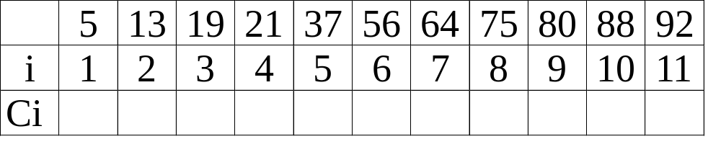
ASL成功=3.4
分析折半查找的平均查找长度
先看一个具体的情况，假设：n=11
3
4
2
3
4
1
3
4
2
3
4
判定树
6
3
9
1
4
7
10
2
5
8
11

Slide 26
课堂练习
假设某有序表查找中有12个元素，请问该查找表查找成功时的平均查找长度为多少？

Slide 27
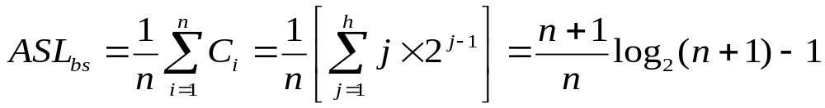
二、折半查找(性能分析)
第９章 查找
第二节 静态查找表
设有序表的长度n=2^{h}-1（即h=log₂^{(n+1)}）,则描述折半查找的判定树是深度为h的满二叉树
树中层次为1的结点有1个，层次为2的结点有2个，层次为h的结点有2^{h-1}个
假设表中每个记录的查找概率相等，则查找成功时折半查找的平均查找长度

Slide 28
二、折半查找(特点)
第９章 查找
第二节 静态查找表
折半查找的效率比顺序查找高(特别是在静态查找表的长度很长时)
折半查找只能适用于有序表，并且以顺序存储结构存储

Slide 29
三、分块查找
第９章 查找
第二节 静态查找表
分块查找是一种索引顺序表(分块有序表)查找方法，是折半查找和顺序查找的简单结合
索引顺序表(分块有序表)将整个表分成几块，块内无序，块间有序
所谓块间有序是指后一块表中所有记录的关键字均大于前一块表中的最大关键字

Slide 30
三、分块查找(分块有序表)
第９章 查找
第二节 静态查找表
主表：用数组存放待查记录,每个数据元素至少含有关键字域
索引表：每个结点含有最大关键字域和指向本块第一个结点的指针
21
75
92
索引表
1
5
9
1 2 3 4 5 6 7 8 9 10 11
主表
5
19
13
21
75
56
64
37
88
80
92

Slide 31
三、分块查找(举例)
第９章 查找
第二节 静态查找表
采用折半查找方法在索引表中找到块[第2块]
用顺序查找方法在主表对
应块中找到记录[第3记录]
21
75
92
索引表
1
5
9
1 2 3 4 5 6 7 8 9 10 11
主表
5
19
13
21
75
56
64
37
88
80
92
找64

Slide 32
三、分块查找(性能分析)
第９章 查找
第二节 静态查找表
若将长度为n的表分成b块，每块含s个记录，并设表中每个记录查找概率相等
用折半查找方法在索引表中查找索引块， ASL_{块间}≈log₂(n/s+1)
用顺序查找方法在主表对应块中查找记录，ASL_{块内}=s/2
ASL≈log₂(n/s+1) + s/2

Slide 33
一、动态查找表
第９章 查找
第三节 动态查找表
表结构本身是在查找过程中动态生成的
若表中存在其关键字等于给定值key的记录,表明查找成功；
否则插入关键字等于key的记录。
什么样的存储结构利于插入新的关键字呢？

Slide 34
试试把判定树的结点信息从下标改为数据？
先看一个具体的情况，假设：n=11
3
4
2
3
4
1
3
4
2
3
4
判定树
6
3
9
1
4
7
10
2
5
8
11

Slide 35
结点信息从下标改为数据
判定树
二叉排序树
先看一个具体的情况，假设：n=11
3
4
2
3
4
1
3
4
2
3
4
56
19
80
5
21
64
88
13
37
75
92

Slide 36
二、二叉排序树
第９章 查找
第三节 动态查找表
空树或者是具有如下特性的二叉树：
⑴.若它的左子树不空，则左子树上所有结点的
值均小于根结点的值；
⑵.若它的右子树不空，则右子树上所有结点的
值均大于根结点的值；
⑶.它的左、右子树也都分别是二叉排序树。

Slide 37
二、二叉排序树(举例)
第９章 查找
第三节 动态查找表
56
56
13
64
13
64
5
37
92
5
37
92
21
80
21
60
80
19
75
88
19
75
88
二叉排序树
非二叉排序树

Slide 38
二、二叉排序树(查找)
第９章 查找
第三节 动态查找表
56
二叉排序树又称二叉查找树
查找算法：
给定值与根结点比较：
1.若相等，查找成功
2.若小于，查找左子树
3.若大于，查找右子树
13
64
5
37
92
21
80
19
75
88
在二叉排序树中查找关键字值等于37,88,94

Slide 39
二、二叉排序树(插入)
第９章 查找
第三节 动态查找表
二叉排序树是一种动态树表
当树中不存在查找的结点时，作插入操作
新插入的结点一定是叶子结点（只需改动一个结点的指针）
该叶子结点是查找不成功时路径上访问的最后一个结点左孩子或右孩子(新结点值小于或大于该结点值)

Slide 40
二、二叉排序树(插入举例)
第９章 查找
第三节 动态查找表
插入结点94
56
13
64
5
37
92
21
94
80
19
75
88

Slide 41
二、二叉排序树(生成举例)
第９章 查找
第三节 动态查找表
画出在初始为空的二叉排序树中依次插入56,64,92,80,88,75时该树的生长全过程
56
56
56
56
56
56
64
64
64
64
64
92
92
92
92
80
80
80
88
75
88

Slide 42
二、二叉排序树(中序遍历)
第９章 查找
第三节 动态查找表
中序遍历二叉排序树，可得到一个关键字的有序序列
如：5,13,19,21,37,56,64,92,75,80,88
56
13
64
5
37
92
21
80
19
75
88

Slide 43
二、二叉排序树(删除)
第９章 查找
第三节 动态查找表
删除二叉排序树中的一个结点后，必须保持二叉排序树的特性（左子树的所有结点值小于根结点，右子树的所有结点值大于根结点）
也即保持中序遍历后，输出为有序序列

Slide 44
二、二叉排序树(删除)
第９章 查找
第三节 动态查找表
被删除结点具有以下三种情况：
1.是叶子结点
2.只有左子树或右子树
3.同时有左、右子树

Slide 45
二、二叉排序树(删除)
第９章 查找
第三节 动态查找表
1.被删除结点是叶子结点
直接删除结点，并让其父结点指向该结点的指针变为空
56
13
64
5
37
92
21
80
删除结点88
19
75
88

Slide 46
二、二叉排序树(删除)
第９章 查找
第三节 动态查找表
2.被删除结点只有左子树或右子树
删除结点,让其父结点指向该结点的指针指向其左子树(或右子树),即用孩子结点替代被删除结点即可
56
56
56
13
64
13
64
13
92
5
37
92
5
21
92
5
37
80
21
80
80
21
19
75
88
19
75
88
75
88
19
原图
删除结点37(只有左子树)
删除结点64(只有右子树)

Slide 47
二、二叉排序树(删除)
第９章 查找
第三节 动态查找表
f
3.被删除结点p既有左子树，又有右子树
以中序遍历时的直接前驱s替代被删除结点p，然后再删除该直接前驱（只可能有左孩子）
p
F
P
C
P_{R}
q
C_{L}
Q
s
Q_{L}
S
S_{L}

Slide 48
二、二叉排序树(删除)
第９章 查找
第三节 动态查找表
3.被删除结点既有左子树，又有右子树(举例)
56
56
37
13
64
5
64
13
64
5
37
92
37
92
5
21
92
21
80
21
80
19
80
19
75
88
19
75
88
75
88
原图
删除结点13
删除结点56

Slide 49
二、二叉排序树(实现)
第９章 查找
第三节 动态查找表
class BiTNode //结点定义
{
private:
int data;
BiTNode *lChild,*rChild;
public:
BiTNode(int e,BiTNode *l=NULL,BiTNode *r=NULL);
~BiTNode(){};
friend class BSTree;
};

Slide 50
class BSTree
{
private:
BiTNode *root;
int count,pos;
bool SearchNode(BiTNode *r, int key);
//r树查找key ,找不到，返回false；否则，true
void InsertNode(BiTNode *&r, int key); //r树插入key
void InShow(BiTNode *r);//中序遍历
public:
BSTree():root(NULL){};
~BSTree(); //释放树结点
bool Search(int key); //调用SearchNode查找
bool Insert(int key); //查找不成功，调用InsertNode插入
void Show(); //调用InShowBST中序遍历BST
};

Slide 51
二、二叉排序树(性能分析)
第９章 查找
第三节 动态查找表
对于每一棵特定的二叉排序树，均可按照平均查找长度的定义来求它的 ASL 值
显然，由值相同的 n 个关键字，构造所得的不同形态的各棵二叉排序树的平均查找长 度的值不同，甚至可能差别很大。

Slide 52
例如：
1
由关键字序列 1，2，3，4，5构造而得的二叉排序树，
2
3
4
ASL =（1+2+3+4+5）/ 5
= 3
5
由关键字序列 3，1，2，5，4构造而得的二叉排序树，
3
1
5
ASL =（1+2+3+2+3）/ 5
= 2.2
2
4

Slide 53
二、二叉排序树(性能分析)
第９章 查找
第三节 动态查找表
在最好的情况下，二叉排序树为一近似完全二叉树时，其查找深度为log₂n量级，即其时间复杂性为O(log₂n)
75
21
88
13
56
80
92
5
19
37
64

Slide 54
二、二叉排序树(性能分析)
第９章 查找
第三节 动态查找表
92
88
在最坏的情况下，二叉排序树为近似线性表时(如以升序或降序输入结点时)，其查找深度为n量级，即其时间复杂性为O(n)
80
75
64
5
13
19
21
37
56

Slide 55
二、二叉排序树(特性)
第９章 查找
第三节 动态查找表
一个无序序列可以通过构造一棵二叉排序树而变成一个有序序列（通过中序遍历）
插入新记录时，只需改变一个结点的指针，相当于在有序序列中插入一个记录而不需要移动其它记录
二叉排序树既拥有类似于折半查找的特性，又采用了链表作存储结构

Slide 56
二、二叉排序树(特性)
第９章 查找
第三节 动态查找表
92
88
但当插入记录的次序不当时(如升序或降序)，则二叉排序树深度很深(11)，增加了查找的时间
80
75
64
5
13
19
21
37
56

Slide 57
三、平衡二叉树[AVL](定义)
第９章 查找
第三节 动态查找表
平衡二叉树是二叉排序(查找)树的另一种形式
平衡二叉树又称AVL树(Adelsen-Velskii and Landis)
其特点为：树中每个结点的左、右子树深度之差的绝对值不大于1，即|h_{L}-h_{R}|≤1
56
56
13
80
13
64
5
21
64
92
5
37
92
19
37
75
88
21
80
AVL树
非AVL树
19
75
88

Slide 58
三、平衡二叉树[AVL](平衡因子)
第９章 查找
第三节 动态查找表
每个结点附加一个数字, 给出该结点左子树的高度减去右子树的高度所得的高度差,这个数字即为结点的平衡因子balance
AVL树任一结点平衡因子只能取 -1, 0, 1
56
0
13
80
-1
0
5
21
64
92
0
0
-1
1
19
37
75
88
0
0
0
0

Slide 59
三、平衡二叉树[AVL](平衡化旋转)
第９章 查找
第三节 动态查找表
如果在一棵平衡的二叉查找树中插入一个新结点，造成了不平衡。此时必须调整树的结构，使之平衡化。
平衡化旋转(处理)有两类：
1.单向旋转 (单向右旋和单向左旋)
2.双向旋转 (先左后右旋转和先右后左旋转)

Slide 60
三、平衡二叉树[AVL](平衡化旋转)
第９章 查找
第三节 动态查找表
每插入一个新结点时, AVL树中相关结点的平衡状态会发生改变。
在插入一个新结点后，需要从插入位置沿通向根的路径回溯，检查各结点的平衡因子。
如果在某一结点发现高度不平衡，停止回溯。
从发生不平衡的结点起，沿刚才回溯的路径取直接下两层的结点。

Slide 61
三、平衡二叉树[AVL](平衡化单向旋转)
第９章 查找
第三节 动态查找表
如果这三个结点处于一条直线上(“/”LL型或“\”RR型)，则采用单向旋转进行平衡化
单向旋转分为单向右旋(“/”型)和单向左旋(“\”型)
A
A
B
B
B
B
C
C
A
C
A
C
单向右旋顺时针
单向左旋逆时针

Slide 62
三、平衡二叉树[AVL](平衡化双向旋转)
第９章 查找
第三节 动态查找表
如果这三个结点处于一条折线上(“<”LR型或“>”RL型)，则采用双向旋转进行平衡化。
双旋转分为先左后右(“<”型)和先右后左(“>”型)
A
A
A
C
A
C
B
C
B
A
B
C
A
B
C
B
C
B
先左逆时针后
右顺时针旋转
先右顺时针后
左逆时针旋转

Slide 63
三、平衡二叉树[AVL](单向右旋)
第９章 查找
第三节 动态查找表
在B左子树B_{L}上插入新结点使其高度增1，导致结点A的平衡因子增到 +2，造成不平衡。
+2
+1
A
A
0
+1
B
A_{R}
B
A_{R}
B_{L}
B_{R}
h
B_{L}
B_{R}
h
h
h
h
+
1
h

Slide 64
三、平衡二叉树[AVL](单向右旋)
第９章 查找
第三节 动态查找表
为使树恢复平衡，从A沿插入路径连续取3个结点A、B和B_{L}(“/”型)
以结点B为旋转轴，将结点A顺时针(右)旋转。
A
+2
0
B
+1
A_{R}
B
B_{L}
0
A
B_{L}
B_{R}
h
h
+
1
B_{R}
A_{R}
h
+
1
h
h
h

Slide 65
三、平衡二叉树[AVL](单向左旋)
第９章 查找
第三节 动态查找表
在B右子树B_{R}中插入新结点，该子树高度增1导致结点A的平衡因子变成-2，出现不平衡。
-1
A
-2
A
A_{L}
0
A_{L}
-1
B
B
h
B_{L}
h
B_{L}
B_{R}
B_{R}
h
h
h
h
+
1

Slide 66
三、平衡二叉树[AVL](单向左旋)
第９章 查找
第三节 动态查找表
沿插入路径检查三个结点A、B和B_{R}(“\”型)
以结点B为旋转轴，让结点A反时针(左)旋转
-2
A
B
0
A_{L}
-1
0
B_{R}
B
A
h
B_{L}
A_{L}
B_{L}
h
+
1
B_{R}
h
h
+
1
h
h

Slide 67
三、平衡二叉树[AVL](先左后右双向旋转)
第９章 查找
第三节 动态查找表
在C的子树C_{L}或C_{R}中插入新结点，该子树的高度增1。结点A的平衡因子变为+2，发生了不平衡
A
+1
A
+2
0
-1
B
A_{R}
B
A_{R}
0
h
B_{L}
+1
B_{L}
C
C
h
h
C_{L}
C_{R}
h
C_{L}
C_{R}
h-1
h-1
h
h-1

Slide 68
三、平衡二叉树[AVL](先左后右双向旋转)
第９章 查找
第三节 动态查找表
从结点A起沿插入路径选取3个结点A、B和C(“<”型)
以结点C为旋转轴，做单向左旋
A
+2
A
+2
-1
+2
B
A_{R}
C
A_{R}
B_{L}
+1
0
C_{R}
C
h
B
h
h
C_{L}
C_{R}
C_{L}
h-1
B_{L}
h
h-1
h
h

Slide 69
三、平衡二叉树[AVL](先左后右双向旋转)
第９章 查找
第三节 动态查找表
再以结点C为旋转轴，做单向右旋
A
+2
C
0
+2
0
-1
C
A_{R}
B
A
0
C_{R}
h
C_{L}
C_{R}
B
B_{L}
A_{R}
C_{L}
h-1
h
h
B_{L}
h-1
h
h
h

Slide 70
三、平衡二叉树[AVL](先右后左双向旋转)
第９章 查找
第三节 动态查找表
在C的子树C_{L}或C_{R}中插入新结点，该子树的高度增1。结点A的平衡因子变为-2，发生了不平衡
-2
-1
A
A
1
0
A_{L}
B
A_{L}
B
-1
0
h
C
B_{R}
h
C
B_{R}
C_{L}
C_{R}
C_{L}
C_{R}
h
h
h-1
h
h-1
h-1

Slide 71
三、平衡二叉树[AVL](先右后左双向旋转)
第９章 查找
第三节 动态查找表
从结点A起沿插入路径选取3个结点A、B和C(“>”型)
以结点C为旋转轴，作单向右(顺)旋
-2
-2
A
A
1
-2
A_{L}
B
A_{L}
C
h
-1
h
C_{L}
0
C
B_{R}
B
C_{L}
C_{R}
h
C_{R}
B_{R}
h-1
h-1
h
h
h

Slide 72
三、平衡二叉树[AVL](先右后左双向旋转)
第９章 查找
第三节 动态查找表
再以结点C为旋转轴，作单向左旋
-2
C
A
0
-2
+1
0
A_{L}
C
A
B
h
C_{L}
0
0
B
A_{L}
C_{L}
C_{R}
B_{R}
C_{R}
B_{R}
h
h
h-1
h-1
h
h
h

Slide 73
三、平衡二叉树[AVL](举例)
第９章 查找
第三节 动态查找表
画出在初始为空的AVL树中依次插入64,5,13,21,19,80,75,37,56时该树的生长过程，并在有旋转时说出旋转的类型。
0
+1
+2
0
-1
64
64
64
13
13
0
-1
左右双旋
0
0
+1
5
5
5
64
5
64
0
0
13
21
1
2
3
4

Slide 74
三、平衡二叉树[AVL](续例)
第９章 查找
第三节 动态查找表
继续插入19,80,75,37,56时该树的生长过程，并在有旋转时说出旋转的类型。
-2
-1
13
13
+2
0
5
64
右单旋
5
21
+1
0
0
21
19
64
0
19
5

Slide 75
三、平衡二叉树[AVL](续例)
第９章 查找
第三节 动态查找表
继续插入19,80,75,37,56时该树的生长过程，并在有旋转时说出旋转的类型。
-2
13
0
21
-1
左单旋
0
-1
5
21
13
64
-1
19
64
5
19
80
0
80
6

Slide 76
三、平衡二叉树[AVL](续例)
第９章 查找
第三节 动态查找表
继续插入19,80,75,37,56时该树的生长过程，并在有旋转时说出旋转的类型。
-1
0
21
-2
右左双旋
21
0
13
64
+1
13
75
5
19
80
0
0
0
5
19
64
80
75
7

Slide 77
三、平衡二叉树[AVL](续例)
第９章 查找
第三节 动态查找表
继续插入19,80,75,37,56时该树的生长过程，并在有旋转时说出旋转的类型。
-1
21
+1
13
75
+1
5
19
64
80
0
37
8

Slide 78
三、平衡二叉树[AVL](续例)
第９章 查找
第三节 动态查找表
继续插入19,80,75,37,56时该树的生长过程，并在有旋转时说出旋转的类型。
-2
-1
21
21
+2
+1
13
75
左右双旋
13
75
+2
5
19
64
80
0
5
19
56
80
-1
37
0
0
0
37
64
56
9

Slide 79
三、平衡二叉树(删除)与二叉排序树相同
第９章 查找
第三节 动态查找表
如果被删结点A最多只有一个孩子，那么将结点A从树中删去，并将其双亲指向它的指针指向它的唯一的孩子，并作平衡化处理
如果被删结点A没有孩子，则直接删除之，并作平衡化处理
如果被删结点A有两个子女，则用该结点的直接前驱S替代被删结点，然后对直接前驱S作删除处理(S只有一个孩子或没有孩子)

Slide 80
第９章 查找
第三节 动态查找表
作业1:对以下序列进行二分查找，请画出判定树，并计算查找成功时的ASL。1,2,3,4,5,6,7,8,
作业2：请按照下列序列画出二叉排序树的生长过程。2,1,3,5,8,4,7,6,并计算查找成功时的ASL.
作业3：画出在初始为空的AVL树中依次插入2,1,3,5,8,4,7,6时该树的生长全过程，并在有“旋转”时说出“旋转”的类型，及调整方法。

Slide 81
四、B-/B+树
第９章 查找
第三节 动态查找表
移至16周上

Slide 82
一、哈希表(散列表)
第９章 查找
第四节 哈希表
哈希(Hash)表又称散列表
散列表是一种直接计算记录存放地址的方法，它在关键码与存储位置之间直接建立了映象。

Slide 83
一、哈希表(函数)
第９章 查找
第四节 哈希表
哈希函数是从关键字空间到存储地址空间的一种映象
哈希函数在记录的关键字与记录的存储地址之间建立起一种对应关系。可写成：
addr(a_{i})= H(key_{i})
H(·)为哈希函数
key_{i}是表中元素a_{i}关键字,addr(a_{i})是存储地址

Slide 84
一、哈希表(查找)
第９章 查找
第四节 哈希表
哈希查找也叫散列查找，是利用哈希函数进行查找的过程。
首先利用哈希函数及记录的关键字计算出记录的存储地址
然后直接到指定地址进行查找
不需要经过比较，一次存取就能得到所查元素

Slide 85
一、哈希表(冲突)
第９章 查找
第四节 哈希表
不同的记录，其关键字通过哈希函数的计算，可能得到相同的地址
把不同的记录映射到同一个散列地址上，这种现象称为冲突

Slide 86
一、哈希表(定义)
第９章 查找
第四节 哈希表
根据设定的哈希函数 H(key) 和所选中的处理冲突的方法
将一组关键字映象到一个有限的、地址连续的地址集 (区间) 上
并以关键字在地址集中的“象”作为相应记录在表中的存储位置
如此构造所得的查找表称之为“哈希表”

Slide 87
二、哈希函数(均匀性)
第９章 查找
第四节 哈希表
哈希函数实现的一般是从一个大的集合（部分元素，空间位置上一般不连续）到一个小的集合（空间连续）的映射
一个好的哈希函数，对于记录中的任何关键字，将其映射到地址集合中任何一个地址的概率应该是相等的
即关键字经过哈希函数得到一个“随机的地址”

Slide 88
二、哈希函数(要求)
第９章 查找
第四节 哈希表
哈希函数应是简单的，能在较短的时间内计算出结果。
哈希函数的定义域尽可能包括需要存储的全部关键字，如果散列表允许有 m 个地址时，其值域必须在 0 到 m-1 之间。
散列函数计算出来的地址应能均匀分布在整个地址空间中

Slide 89
二、哈希函数(直接定址法)
第９章 查找
第四节 哈希表
直接定址法中，哈希函数取关键字的线性函数
H(key) = a x key + b
其中a和b为常数

Slide 90
二、哈希函数(直接定址法－举例)
第９章 查找
第四节 哈希表
H(key) = key - 2004131000
06
2004131006
邓煦
男
信息工程学院
11
2004131011
张国明
男
信息工程学院
17
2004131017
刘金棠
男
信息工程学院
22
2004131022
陈俊东
男
信息工程学院
25
2004131025
邱益林
男
信息工程学院
31
2004131031
陈明亮
男
信息工程学院
32
2004131032
郭宁
男
信息工程学院

Slide 91
二、哈希函数(直接定址法－特性)
第９章 查找
第四节 哈希表
直接定址法仅适合于地址集合的大小与关键字集合的大小相等的情况
当a=1时，H(key)=key，即用关键字作地址
在实际应用中能使用这种哈希函数的情况很少

Slide 92
二、哈希函数(数字分析法)
第９章 查找
第四节 哈希表
假设关键字集合中的每个关键字都是由 s 位数字组成 (u₁, u₂, …, u_{s})
分析关键字集中的全体
从中提取分布均匀的若干位或它们的组合作为地址。

Slide 93
二、哈希函数(数字分析法－举例)
第９章 查找
第四节 哈希表
有80个记录，关键字为8位十进制数，哈希地址为2位十进制数
①②③④⑤⑥⑦⑧
…..
8 1 3 4 6 5 3 2
8 1 3 7 2 2 4 2
8 1 3 8 7 4 2 2
8 1 3 0 1 3 6 7
8 1 3 2 2 8 1 7
8 1 3 3 8 9 6 7
8 1 3 6 8 5 3 7
8 1 4 1 9 3 5 5
分析： ①只取8
②只取1
③只取3、4
⑧只取2、7、5
④⑤⑥⑦数字分布近乎随机
所以：取④⑤⑥⑦任意两位或两位
与另两位的叠加作哈希地址

Slide 94
二、哈希函数(数字分析法－特性)
第９章 查找
第四节 哈希表
数字分析法仅适用于事先明确知道表中所有关键码每一位数值的分布情况
数字分析法完全依赖于关键码集合。
如果换一个关键码集合，选择哪几位要重新决定。

Slide 95
二、哈希函数(平方取中法)
第９章 查找
第四节 哈希表
以关键字的平方值的中间几位作为存储地址。
求“关键字的平方值” 的目的是“扩大差别”
同时平方值的中间各位又能受到整个关键字中各位的影响。

Slide 96
二、哈希函数(平方取中法－举例)
第９章 查找
第四节 哈希表
此方法在词典处理中使用十分广泛。
它先计算构成关键码的标识符的内码的平方, 然后按照散列表的大小取中间的若干位作为散列地址。

Slide 97
二、哈希函数(平方取中法－举例)
第９章 查找
第四节 哈希表
标识符的八进制内码表示及其平方值
标识符 内码 内码的平方 散列地址
ABC | 010203 | 0104101209 | 101
BCD | 020304 | 0412252416 | 252
CDE | 030405 | 0924464025 | 464
DEF | 040506 | 1640736036 | 736

Slide 98
二、哈希函数(平方取中法－特性)
第９章 查找
第四节 哈希表
平方取中法是较常用的构造哈希函数的方法
适合于关键字中的每一位都有某些数字重复出现且频度很高的情况
中间所取的位数，由哈希表长决定

Slide 99
二、哈希函数(折叠法)
第９章 查找
第四节 哈希表
将关键字分割成位数相同的若干部分(最后部分的倍数可以不同)，然后取它们的叠加和(舍去进位)为哈希地址。
移位叠加:将分割后的几部分低位对齐相加
间界叠加:从一端沿分割界来回折送，然后对齐相加

Slide 100
二、哈希函数(折叠法－举例)
第９章 查找
第四节 哈希表
关键字为：0442205864，哈希地址位数为4
5 8 6 4
4 2 2 0
0 4
1 0 0 8 8
5 8 6 4
0 2 2 4
0 4
6 0 9 2
H(key)=0088
H(key)=6092
移位叠加
间界叠加

Slide 101
二、哈希函数(折叠法－特性)
第９章 查找
第四节 哈希表
折叠法适合于关键字的数字位数特别多，而且每一位上数字分布大致均匀的情况

Slide 102
二、哈希函数(除留余数法)
第９章 查找
第四节 哈希表
取关键字被某个不大于哈希表长m的数p除后所得余数为哈希地址
H(key) = key MOD p ( p≤m )
m为表长
p为不大于m的素数或是不含20以下的质因子

Slide 103
二、哈希函数(除留余数法－p值)
第９章 查找
第四节 哈希表
给定一组关键字为: 12,39,18,24,33,21，若取 p=9, 则他们对应的哈希函数值将为:
3, 3, 0, 6, 6, 3
可见，若p中含质因子3, 则所有含质因子3的关键字均映射到“3 的倍数”的地址上，从而增加了“冲突”的可能

Slide 104
二、哈希函数(除留余数法－特性)
第９章 查找
第四节 哈希表
除留余数法是一种最简单、最常用的构造哈希函数的方法
不仅可以对关键字直接取模(MOD)，也可在折叠、平方取中等运算之后取模

Slide 105
三、处理冲突的方法
第９章 查找
第四节 哈希表
“处理冲突” 的实际含义是：为产生冲突的地址寻找下一个哈希地址。
处理冲突的方法主要有三种：
1.开放定址法
2.再哈希法
3.链地址法

Slide 106
三、处理冲突的方法(开放定址法)
第９章 查找
第四节 哈希表
为产生冲突的地址 H(key) 求得一个地址序列： H₀, H₁, H₂, …, H_{s}，1≤s≤m-1
H_{i} = [H(key)+d_{i}] MOD m i=1,2,…,s
H(key)为哈希函数
m为哈希表长

Slide 107
三、处理冲突的方法(开放定址法－线性探测)
第９章 查找
第四节 哈希表
当d_{i}取1,2,3,…,m-1时，称这种开放定址法为线性探测再散列
举例：给定关键字集合{19,01,23,14,55,68, 11,82,36}，设定哈希函数H(key)=key MOD 11 (表长=11)
0 1 2 3 4 5 6 7 8 9 10
55
01
23
14
68
11
82
36
19
1 1 2 1 3 6 2 5 1

Slide 108
三、处理冲突的方法(开放定址法－二次探测)
第９章 查找
第四节 哈希表
当d_{i}取= 1², -1²，2², -2²，3²,…时，称这种开放定址法为二次探测再散列
举例：给定关键字集合{19,01,23,14,55,68, 11,82,36}，设定哈希函数H(key)=key MOD 11 (表长=11)
0 1 2 3 4 5 6 7 8 9 10
55
01
23
14
36
82
68
19
11
1 1 2 1 2 1 4 1 3

Slide 109
三、处理冲突的方法(开放定址法－特性)
第９章 查找
第四节 哈希表
优点：线性探测再散列只要哈希表中有空位置，总能找到一个不发生冲突的地址
二次探测再散列：m=4j+3的素数时总能找到。
缺点：易产生“二次聚集”，即在处理同义词的冲突过程中，又添加了非同义词的冲突(如82)，对查找不利

Slide 110
三、处理冲突的方法(再哈希法)
第９章 查找
第四节 哈希表
构造若干个哈希函数，当发生冲突时，计算下一个哈希地址，直到冲突不再发生，即：
H_{i} = Rh_{i}(key) i=1,2,……k
Rh_{i}—不同的哈希函数
特点：不易产生聚集，但增加计算时间

Slide 111
三、处理冲突的方法(链地址法)
第９章 查找
第四节 哈希表
将所有哈希地址相同的记录都链接在同一链表中
举例：给定关键字集合{19,01,23,14,55,68, 11,82,36}，设定哈希函数H(key)=key MOD 11 (表长=11)[表后插入]
0
1
2
3
4
5
6
7
8
9
10
^
^
^
^
^
55
11
^
01
^
23
^
68
^
14
36
^
82
^
19
^

Slide 112
三、处理冲突的方法(链地址法－举例)
第９章 查找
第四节 哈希表
0
1
2
3
4
5
6
7
8
9
10
11
12
^
例：已知一组关键字(19,14,23,1,68,20,84,27,55,11,10,79)哈希函数为： H(key)=key MOD 13,用链地址法处理冲突[表头插入]
79
27
1
^
14
^
55
68
^
^
^
84
^
19
^
20
^
^
10
^
23
^
11
^

Slide 113
四、哈希表的实现
第９章 查找
第四节 哈希表
假设哈希函数为关键字求模运算，哈希表用拉链法解决冲突，其结构可以定义如下：
#define LEN 32
struct node {
int data;
struct node *next; };
struct node *HashTab[LEN];

Slide 114
四、哈希表的实现－哈希函数hash()
第９章 查找
第四节 哈希表
返回值为哈希表地址
int hash(int key) {
retAddr = key MOD LEN;
return(retAddr);
}

Slide 115
四、哈希表的实现－查找过程
第９章 查找
第四节 哈希表
给定k值
对于给定值key，计算哈希地址 p=hash(Key)
若HashTab[p] =NULL，则查找不成功
若HashTab[p]->data = key，则查找成功
否则 “求下一地址”，再进行比较
计算hash(key)
Y
此地址为空
查找失败
N
Y
关键字==key
查找成功
N
按处理冲突方法
计算下一地址

Slide 116
四、哈希表的实现－查找函数search()
第９章 查找
第四节 哈希表
若找到key，返回其结点指针；否则将其插入表中再返回其结点指针[表头插入]
node *search(int key) {
p = hash(key); q = HashTab[p];
while (q != NULL)) {
if (q->data == key) return(q);
q = q->next;}
q = new node;
q->data = key; q->next = HashTab[p];
HashTab[p] = q;
return(q);}

Slide 117
四、哈希表的实现－删除函数remove()
第９章 查找
第四节 哈希表
若key在表中，删除并返回1；否则仅返回0。
int remove(int key) {
p = hash(key);
r = HashTab[p];q=r;
while (q != NULL) {
if (q->data == key) {
if (q== HashTab[p]) HashTab[p]=q->next;
else r->next=q->next; delete(q); return(1);}
r = q; q = q->next;}
return(0);}

Slide 118
五、哈希查找的性能分析
第９章 查找
第四节 哈希表
虽然哈希表在关键字与记录的存储位置之间建立了直接映象，但由于“冲突”的产生，使得哈希表的查找过程仍然是一个给定值和关键字进行比较的过程
因此，仍需以平均查找长度(ASL)作为衡量哈希表的查找效率的量度

Slide 119
五、哈希查找的性能分析(线性探测再散列举例)
第９章 查找
第四节 哈希表
假设每个关键字的查找概率相同，则：
ASL = (1/9)(1x4 + 2x2 + 3x1 + 5x1 + 6x1)
= 22/9
0 1 2 3 4 5 6 7 8 9 10
55
01
23
14
68
11
82
36
19
1 1 2 1 3 6 2 5 1

Slide 120
五、哈希查找的性能分析(二次探测再散列举例)
第９章 查找
第四节 哈希表
假设每个关键字的查找概率相同，则：
ASL = (1/9)(1x5 + 2x2 + 3x1+4*1)
= 16/9
0 1 2 3 4 5 6 7 8 9 10
55
01
23
14
36
82
68
19
11
1 1 2 1 2 1 4 1 3

Slide 121
五、哈希查找的性能分析(链地址法举例)
第９章 查找
第四节 哈希表
假设每个关键字的查找概率相同，则：
ASL = (1/9)(1x6 + 2x3)
= 12/9
0
1
2
3
4
5
6
7
8
9
10
^
^
^
^
^
55
11
^
01
^
23
68
^
14
36
^
82
^
19
^

Slide 122
五、哈希查找的性能分析
第９章 查找
第四节 哈希表
决定哈希表查找的ASL的因素：
1.选用的哈希函数
2.选用的处理冲突的方法
3.哈希表的装填因子

Slide 123
五、哈希查找的性能分析(装填因子)
第９章 查找
第四节 哈希表
哈希表的装填因子是哈希表中填入的记录数与哈希表的长度的比值，即：
α = 哈希表中填入的记录数 / 哈希表的长度
装填因子α标志哈希表的装满程序

Slide 124
五、哈希查找的性能分析(装填因子)
第９章 查找
第四节 哈希表
直观来看：
装填因子α越小，发生冲突的可能性就越小
装填因子α越大，发生冲突的可能性就越大

Slide 125
五、哈希查找的性能分析(平均查找长度ASL)
第９章 查找
第四节 哈希表
线性探测再散列的哈希表查找成功时：
ASL ≈ (½)(1 + 1/(1-α))
二次探测再散列的哈希表查找成功时：
ASL ≈ -(1/α)ln(1-α)
链地址法处理冲突的哈希表查找成功时：
ASL ≈ (1 + α/2)

Slide 126
练习
画出在初始为空的AVL树中依次插入2,1,3,5,8,4,7,6时该树的生长全过程，并在有“旋转”时说出“旋转”的类型。
2.画出在初始为空的AVL树中依次插入b, a, c,
e, h, d, g, f时该树的生长全过程，并在
有“旋转”时说出“旋转”的类型。

Slide 127
作业
作业1:对以下序列进行二分查找，请画出判定树，并计算查找成功时的ASL。1,2,3,4,5,6,7,8,
作业2：请按照下列序列画出二叉排序树的生长过程。2,1,3,5,8,4,7,6,并计算查找成功时的ASL.
作业3：画出在初始为空的AVL树中依次插入2,1,3,5,8,4,7,6时该树的生长全过程，并在有“旋转”时说出“旋转”的类型，及调整方法。

Slide 128

作业
作业4 哈希表依次插入10，5，8，23，19，30，25，26，假设表长为13,用开放地址线性探测解决冲突。
（1）写哈希函数；
（2）画出插入各关键字后的哈希表。
（3）求查找成功时的ASL.
作业5 哈希表依次插入10，5，8，23，19，30，25，26，用拉链法解决冲突（表头插入）。
（1）写哈希函数；
（2）画出插入各关键字后的哈希表。
（3）求查找成功时的ASL.

